Slide 1

Содержание работы социального педагога в РПМПК
Автор: Воронина Т.А.

Slide 2

Основная цель деятельности ПМПК– помочь детям и их родителям справляться с трудностями, живя в обычных условиях в окружении своих родных и близких

Slide 3
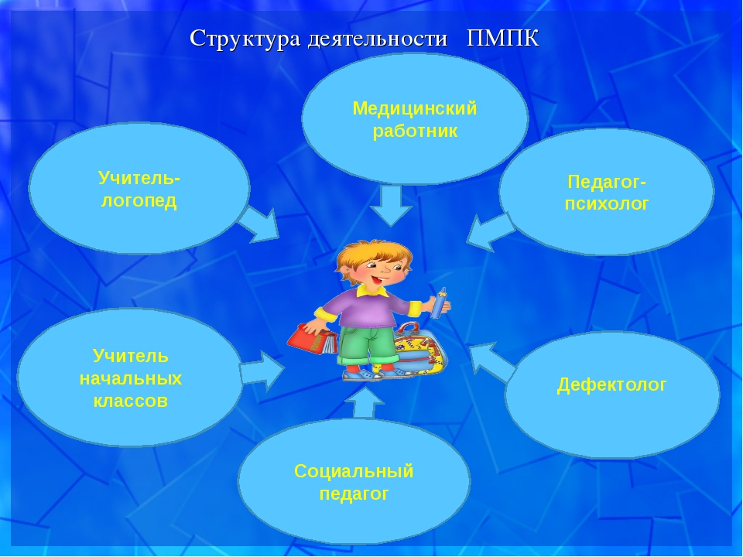
Структура деятельности РПМПК

Slide 4
Цель деятельности социального педагога ПМПК:
содействие созданию благоприятных условий, максимально обеспечивающих личностное развитие (физическое, социальное, духовно-нравственное, интеллектуальное), адаптацию и защиту (социальную, психолого-педагогическую, нравственную) субъектов образовательного процесса в их жизненном пространстве.

Slide 5
Задачами социального педагога ПМПК являются:
своевременное выявление детей и семей с рисками социальной дезадаптации;
диагностика социальной адаптивности участников образовательного процесса;
профилактическая работа с детьми, семьями, педагогами;
оказание адресной консультативной и коррекционной помощи всем участникам образовательного процесса;
обеспечение социальной защиты участникам образовательного процесса;
контроль соблюдения рекомендаций семьей и образовательной организацией;
анализ социального заказа на получение психолого-педагогической и медико-социальной помощи;
осуществление связи с организациями, обеспечивающими надзор и занятость детей

Slide 6
Методы деятельности социального педагога ПМПК:
• изучение документации;
• беседа;
• наблюдение;
• анкетирование;
• изучение результатов деятельности.

Slide 7
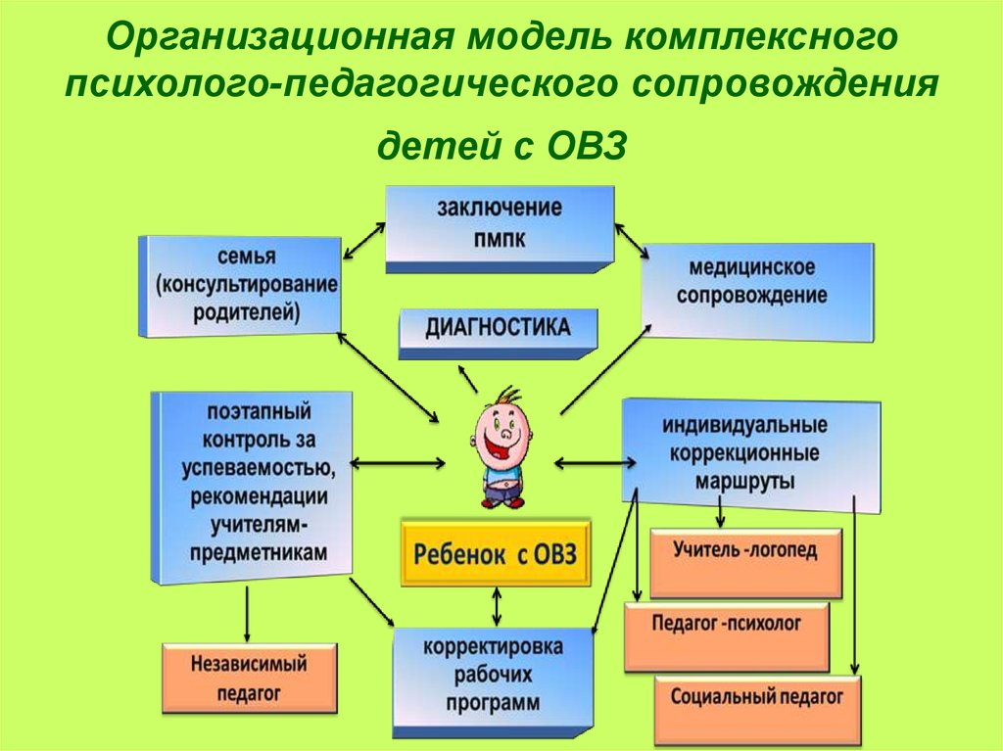
Организационная модель комплексного психолого-педагогического сопровождения детей с ОВЗ

Slide 8
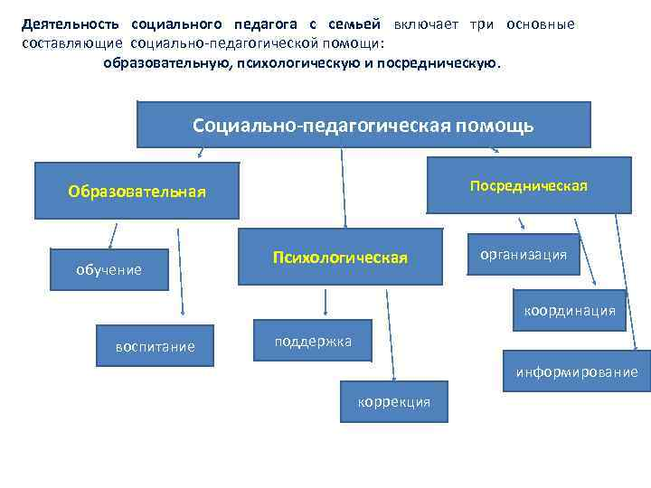
Деятельность социального педагога с семьей включает три основных составляющих социально-педагогической помощи

Slide 9
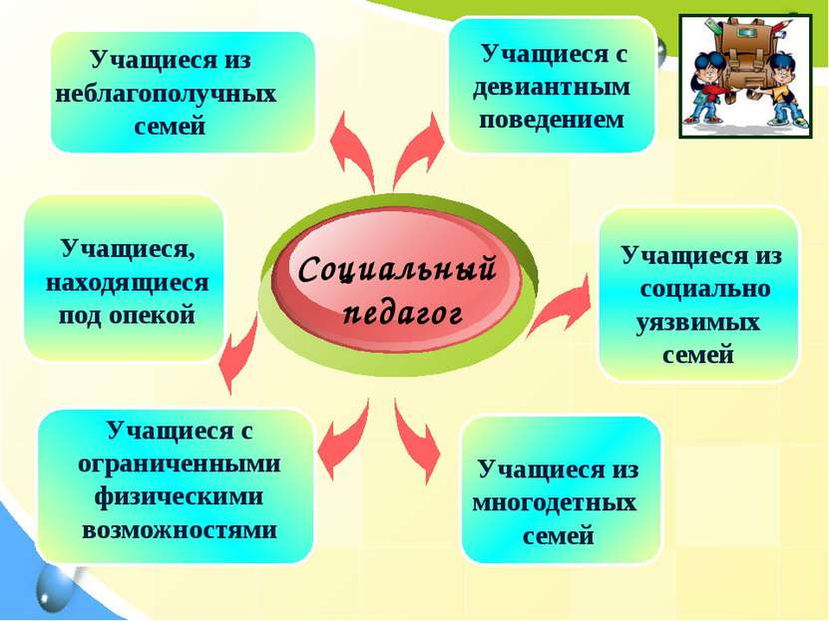
Контингент детей, входящих в модель деятельности социального педагога

